Slide 1
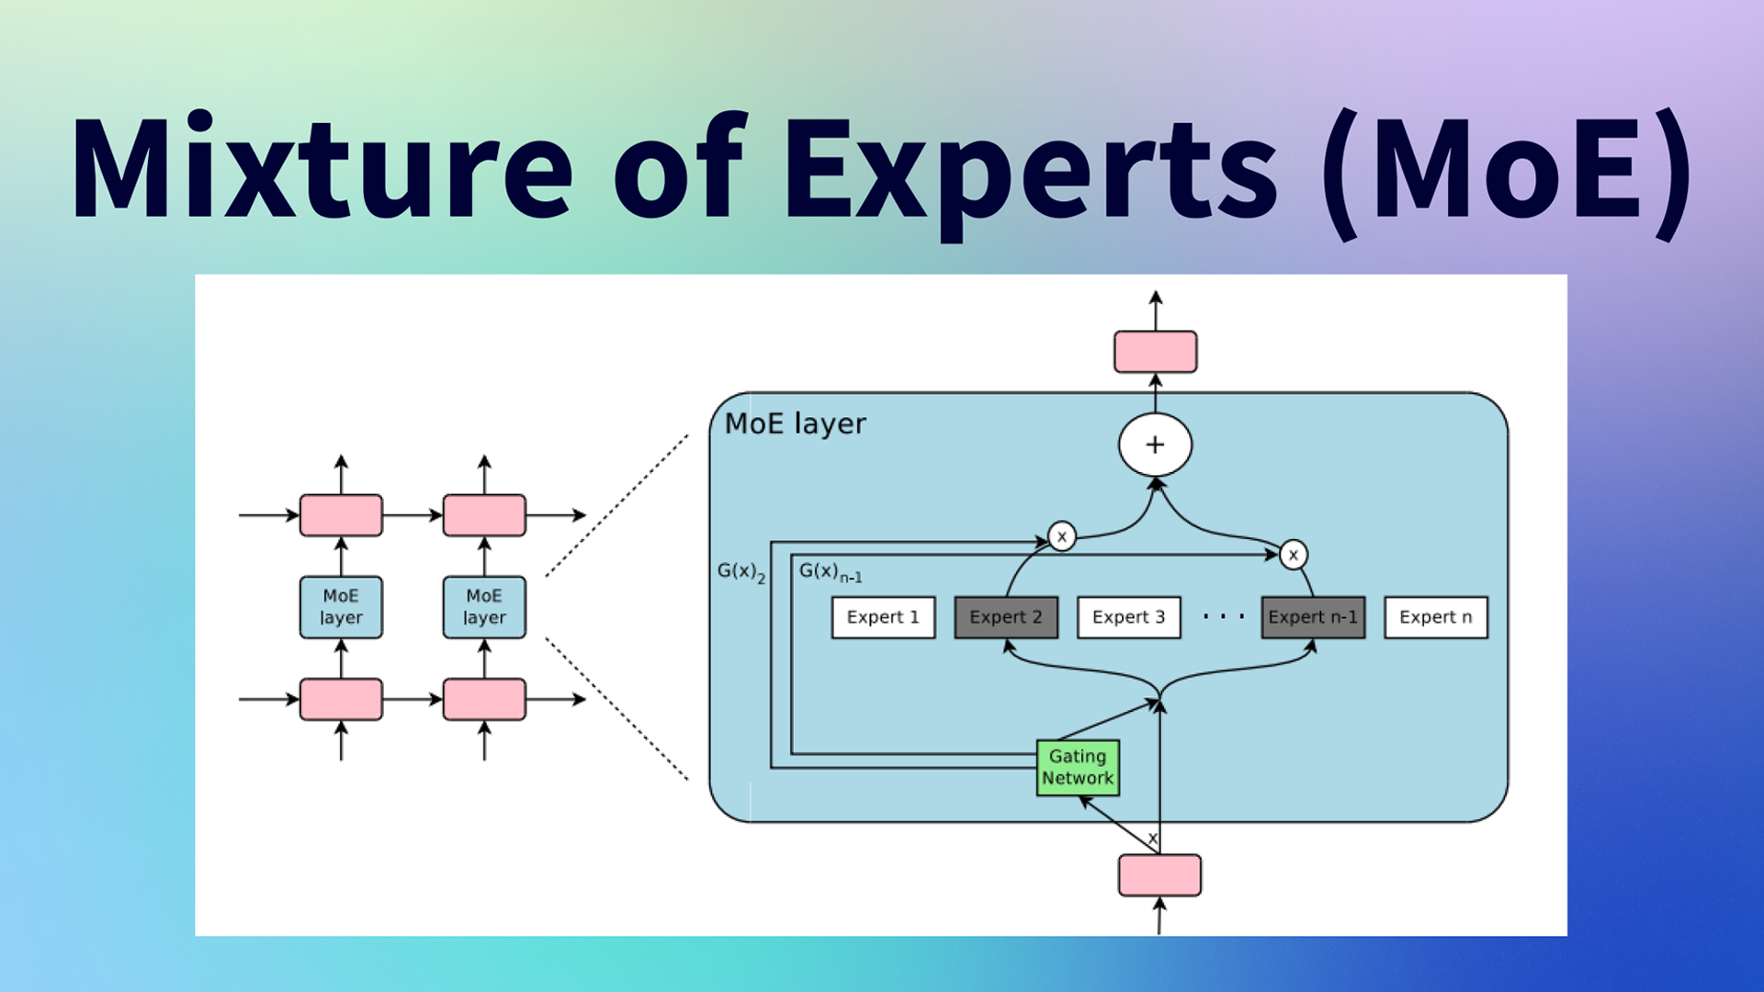
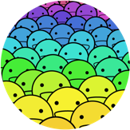
Soft-MOE
论文走读
ZOMI

Slide 2
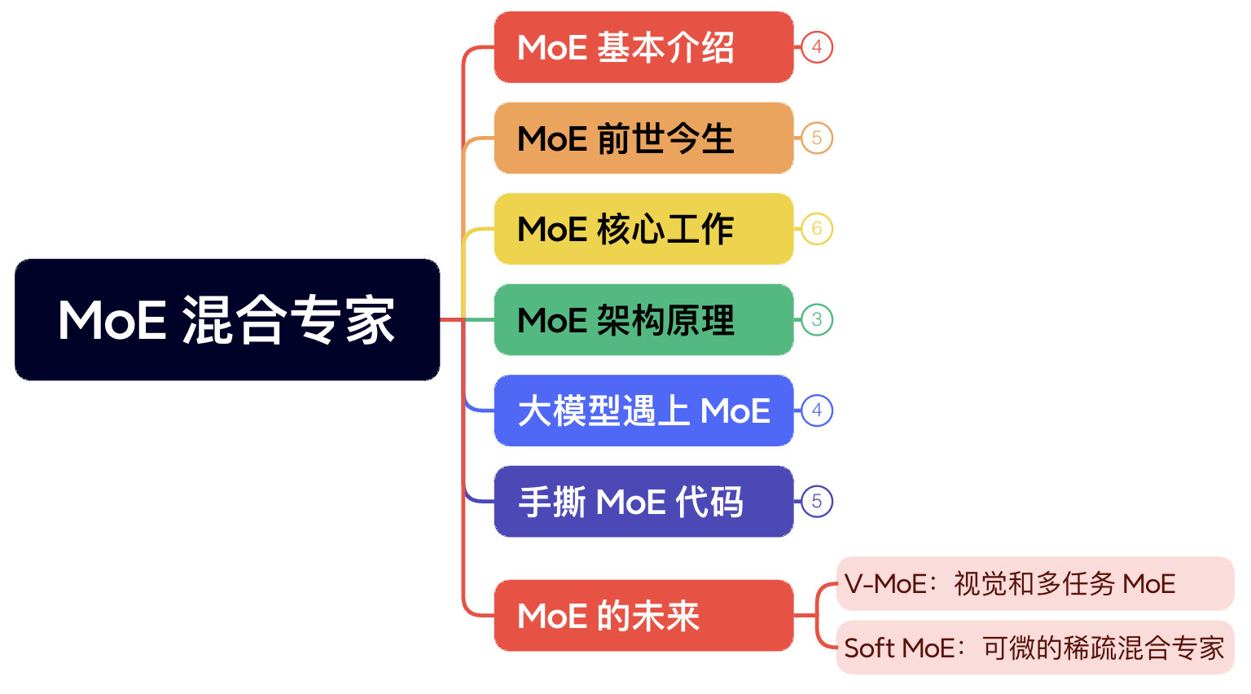

视频目录大纲

Slide 3
Soft-MOE

Slide 4
V-MOE
Soft-MoE引入软分配（soft assignment）机制，通过加权组合所有输入token生成专家输入，避免了硬分配带来的问题。具体来说，每个专家的输入是所有token的加权平均，权重由token和专家的相似性决定。

Slide 5
全可微分架构
连续性与可微性：
Soft-MoE的所有操作（包括路由和专家处理）都是连续且可微分的，这使得模型能够通过标准反向传播进行端到端训练，而无需复杂的负载均衡策略或辅助损失函数。
避免token丢失：
由于所有token都参与每个专家的输入计算，Soft-MoE完全避免了token丢失问题，同时保持了专家负载的均衡。

Slide 6
高效计算与性能提升
低推理成本：
Soft-MoE在推理时仅需处理加权组合的token子集，显著降低了计算成本。例如，Soft-MoE Base/16的推理成本比ViT Huge/14低10.5倍，同时性能相当。
性能优势：
在视觉识别任务中，Soft-MoE在少样本学习和微调任务上优于标准Transformer和流行的MoE变体（如Token Choice和Expert Choice）。

Slide 7
后续影响
Soft-MoE为混合专家模型的设计提供了新的思路，其软分配机制和全可微分架构解决了传统MoE的诸多问题，同时保持了高效的计算性能和扩展能力。该方法的提出不仅推动了视觉Transformer的发展，也为其他领域（如自然语言处理和多模态学习）的模型设计提供了借鉴。

Slide 9
引用与参考
https://www.youtube.com/watch?v=sOPDGQjFcuM&t=1s
https://arxiv.org/abs/2308.00951
https://arxiv.org/abs/2106.05974
https://zhuanlan.zhihu.com/p/652536107
PPT 开源在：https://github.com/chenzomi12/AIInfra

